Slide 1

昆山杜克大学VoxSRC20 Track 1
系统介绍
覃晓逸

Slide 2
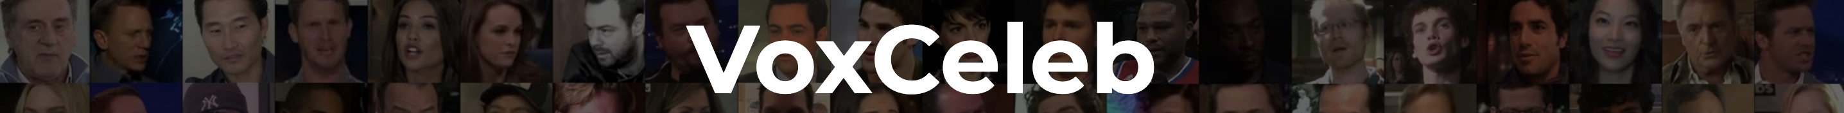
昆山杜克大学VoxSRC20 Task1 系统介绍
2020 VoxCeleb Speaker Recognition Challenge (VoxSRC) 旨在研究现有的说话人识别方法对来自 “in the wild” 语音数据的识别效果。这次挑战提供了来自 YouTube 名人访问视频的语音语料。相对传统的电话、麦克风语音，这类数据集包含更多的干扰与不确定性。
此次挑战分为 4项任务，分别是：
特定训练数据的说话人确认监督任务(Fixed-Full)：VoxCeleb2 dev 数据集作为训练数据；
训练数据不受限的说话人确认监督任务(Open-Full)：训练数据可以使用 VoxSRC 测试数据以外的任意数据集；
特定训练数据说话人确认自监督任务(Fixed-Self)：VoxCeleb2 dev 数据集作为训练数据，但无法使用说话人的标签，但可以使用除此以外的其它标签，例如跨模态的视觉帧，但无法使用任意模态的预训练模型。
说话人日志
竞赛举办方为任务 1 与 2 提供了说话人确认监督学习的基准，为任务 3 提供了说话人确认自监督学习的基准。

Slide 3

昆山杜克大学VoxSRC20 Task1 系统介绍
训练数据：5994 speakers with 1029009 utts（fixed）
训练机器：8 * 1080ti PyTorch
声学特征：80dim FBANK
训练、测试流程：
LR ：Warm up
lr_scheduler ： ReduceLROnPlateau
patience=5
Data Augmentation
Train Model
Fusion/Calibration

Slide 4


昆山杜克大学VoxSRC20 Task1 系统介绍
Data
Augmentation
Train
Model
Fusion/
Calibration
On-the-fly Data Augmentation
变长输入 [2,4] 秒
MUSAN
RIR-noise
Sox Speed
Waveform
Waveform
FBank
Tempo up/down
5994 speaker
100w+ utts
5994*3 speaker
100w+ utts *3
Clean
off-line
on-line
Notes:
No SpecAug

Slide 5
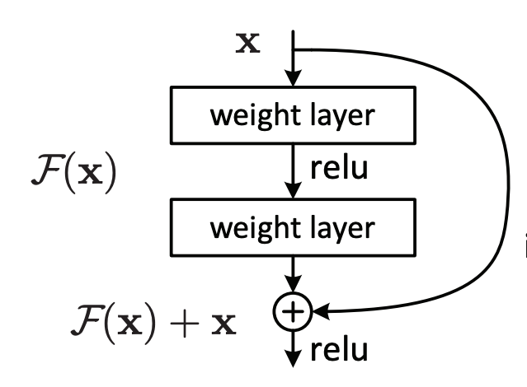
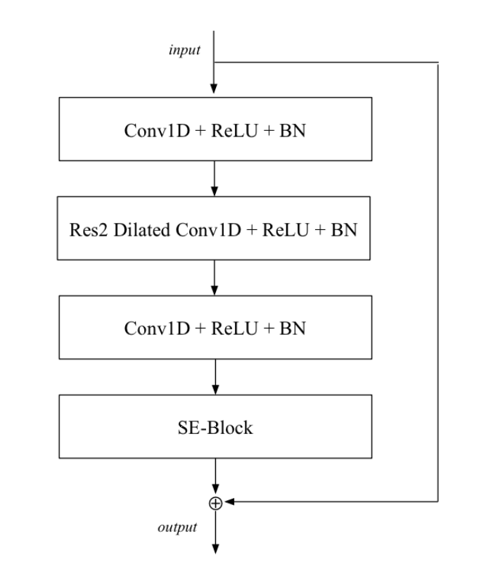
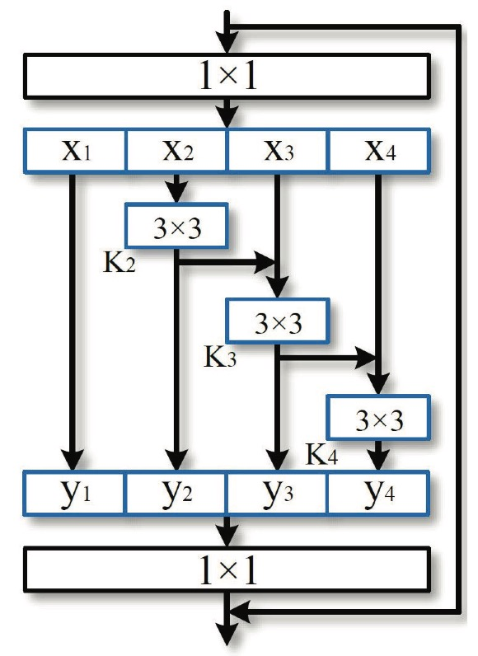
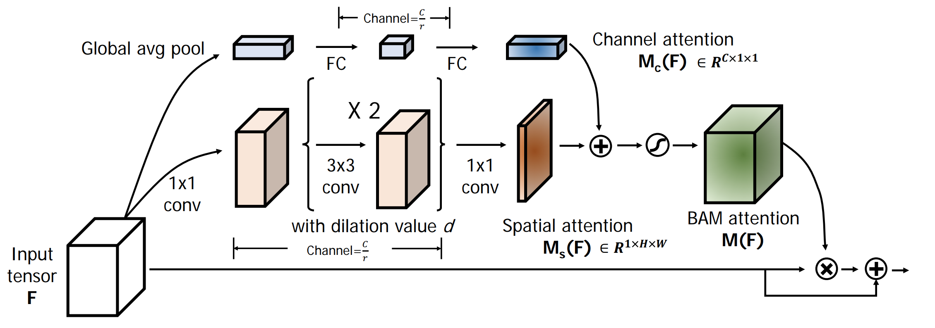
昆山杜克大学VoxSRC20 Task1 系统介绍
Data
Augmentation
Train
Model
Fusion/
Calibration
ResNet34
ECAPA-TDNN
ResNet34-BAM

Slide 6
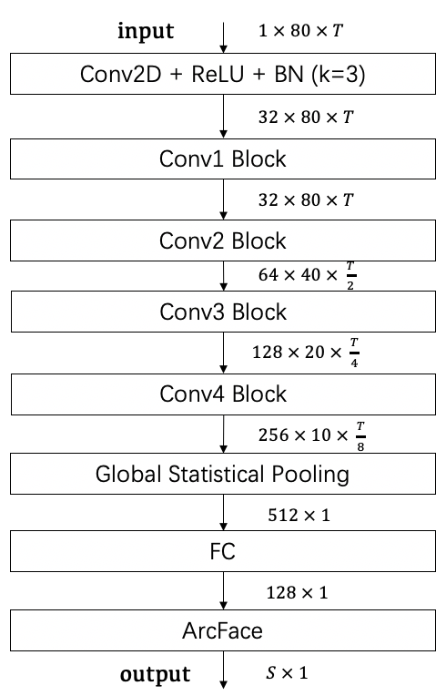
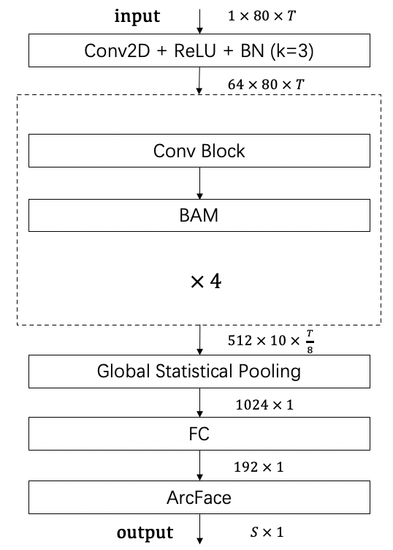
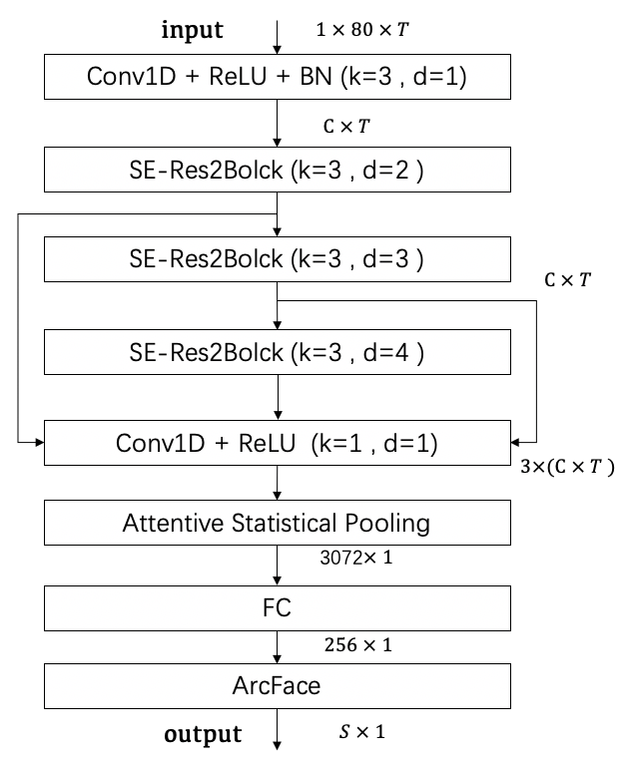
昆山杜克大学VoxSRC20 Task1 系统介绍
Data
Augmentation
Train
Model
Fusion/
Calibration
Backbone | ResNet34 | ResNet34-BAM | ECAPA-TDNN
Encoding layer | GSP | GSP | ASP
Embedding Dim | 128 | 192 | 256
Other Info | width = {32,64,128,256} | width = {64,128,256,512} | bottleneck dim=256 feature channel =1024
Front-end Pattern
Extractor
Encoding Layer
FC
ArcFace

Slide 7
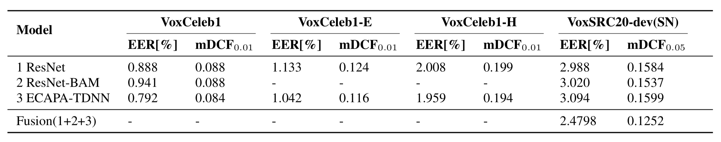
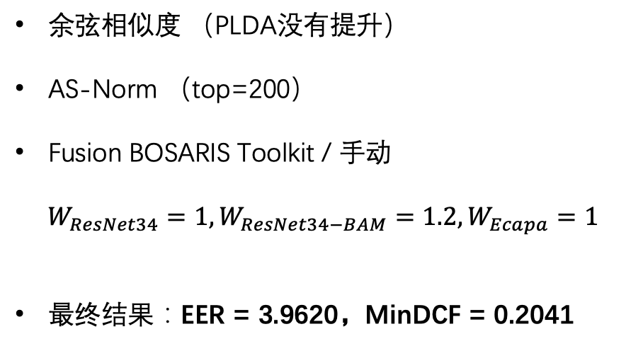
昆山杜克大学VoxSRC20 Task1 系统介绍
Data
Augmentation
Train
Model
Fusion/
Calibration
余弦相似度 （PLDA没有提升）
AS-Norm （top=200）
Fusion BOSARIS Toolkit / 手动
$$W_{ResNet34}=1, W_{ResNet34−BAM}=1.2,W_{Ecapa}=1$$
最终结果：EER = 3.9620，MinDCF = 0.2041

Slide 8
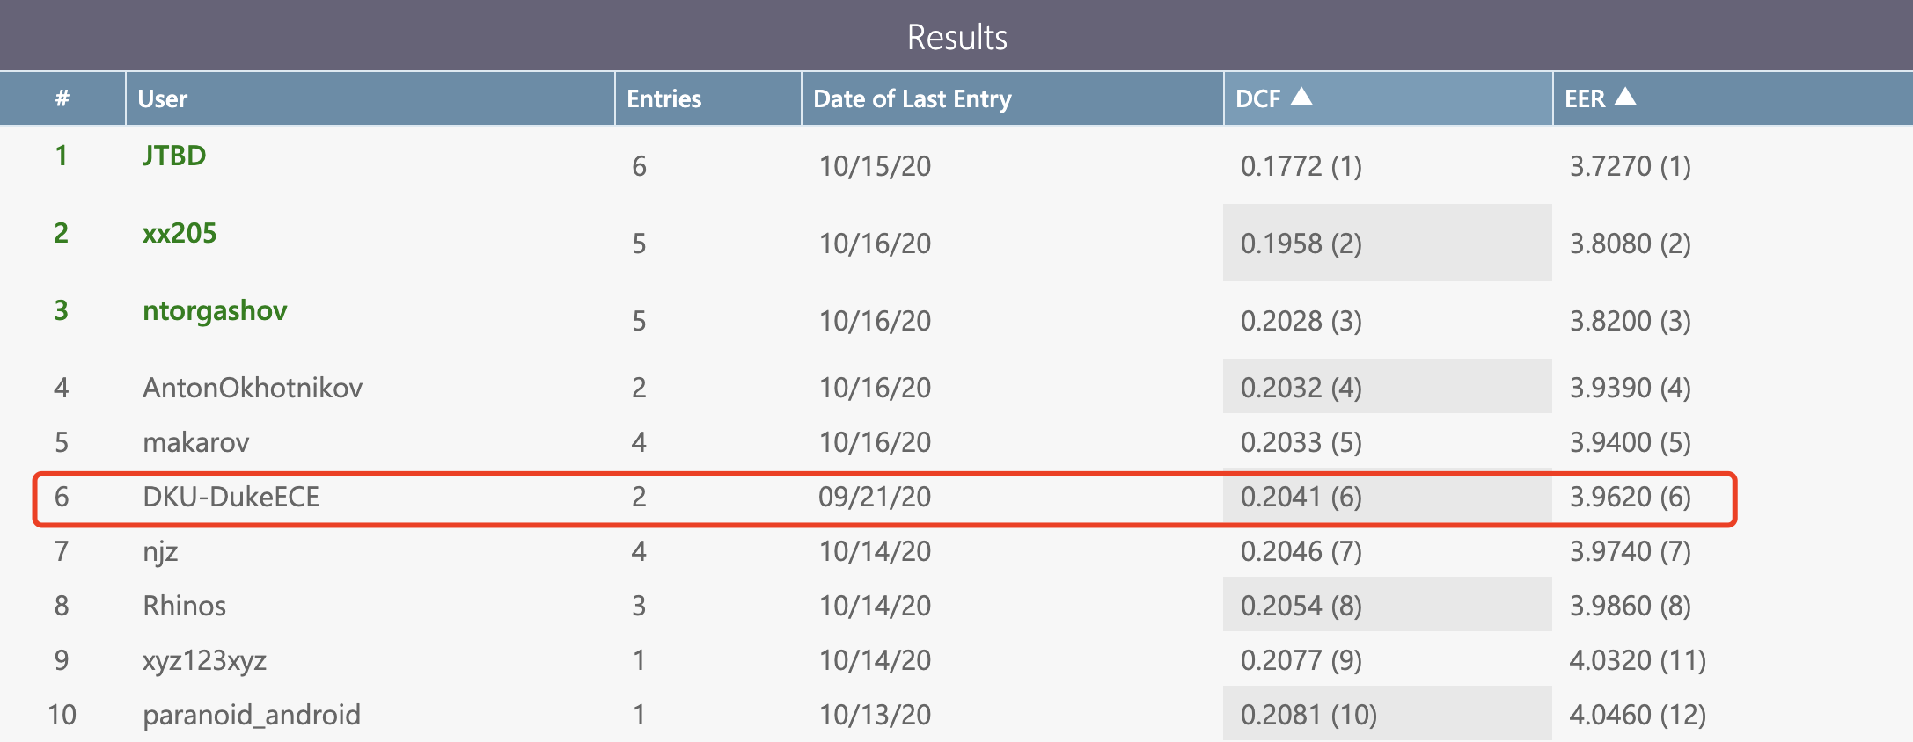
昆山杜克大学VoxSRC20 Task1 系统介绍
Track 1

Slide 9
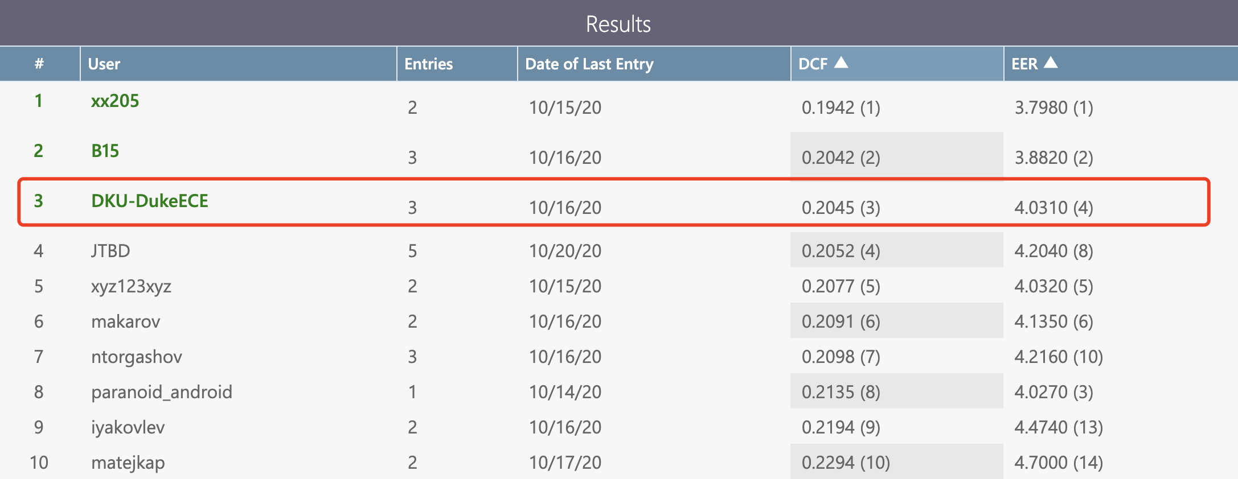
昆山杜克大学VoxSRC20 Task1 系统介绍
Track 2

Slide 10
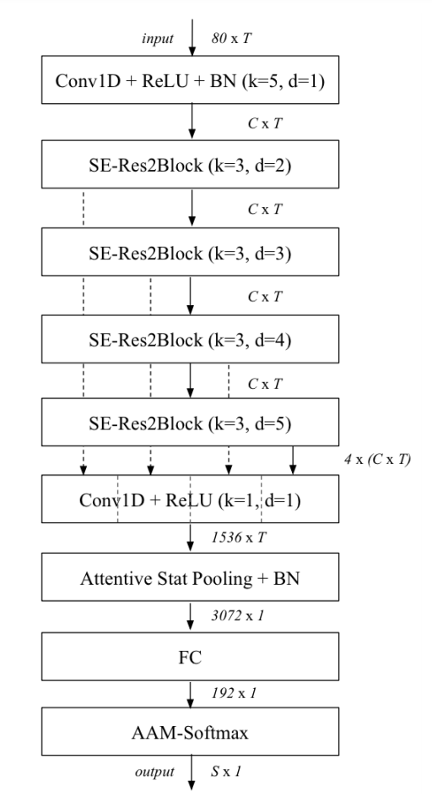
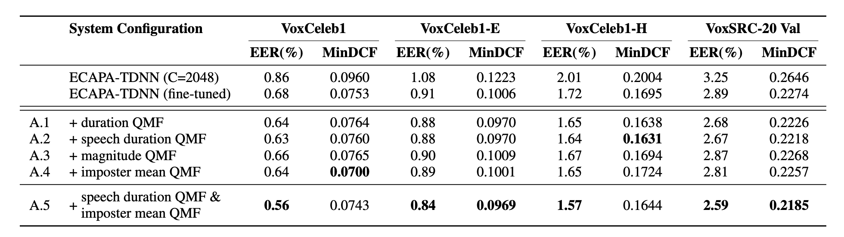
昆山杜克大学VoxSRC20 Task1 系统介绍
IDLAB

Slide 11
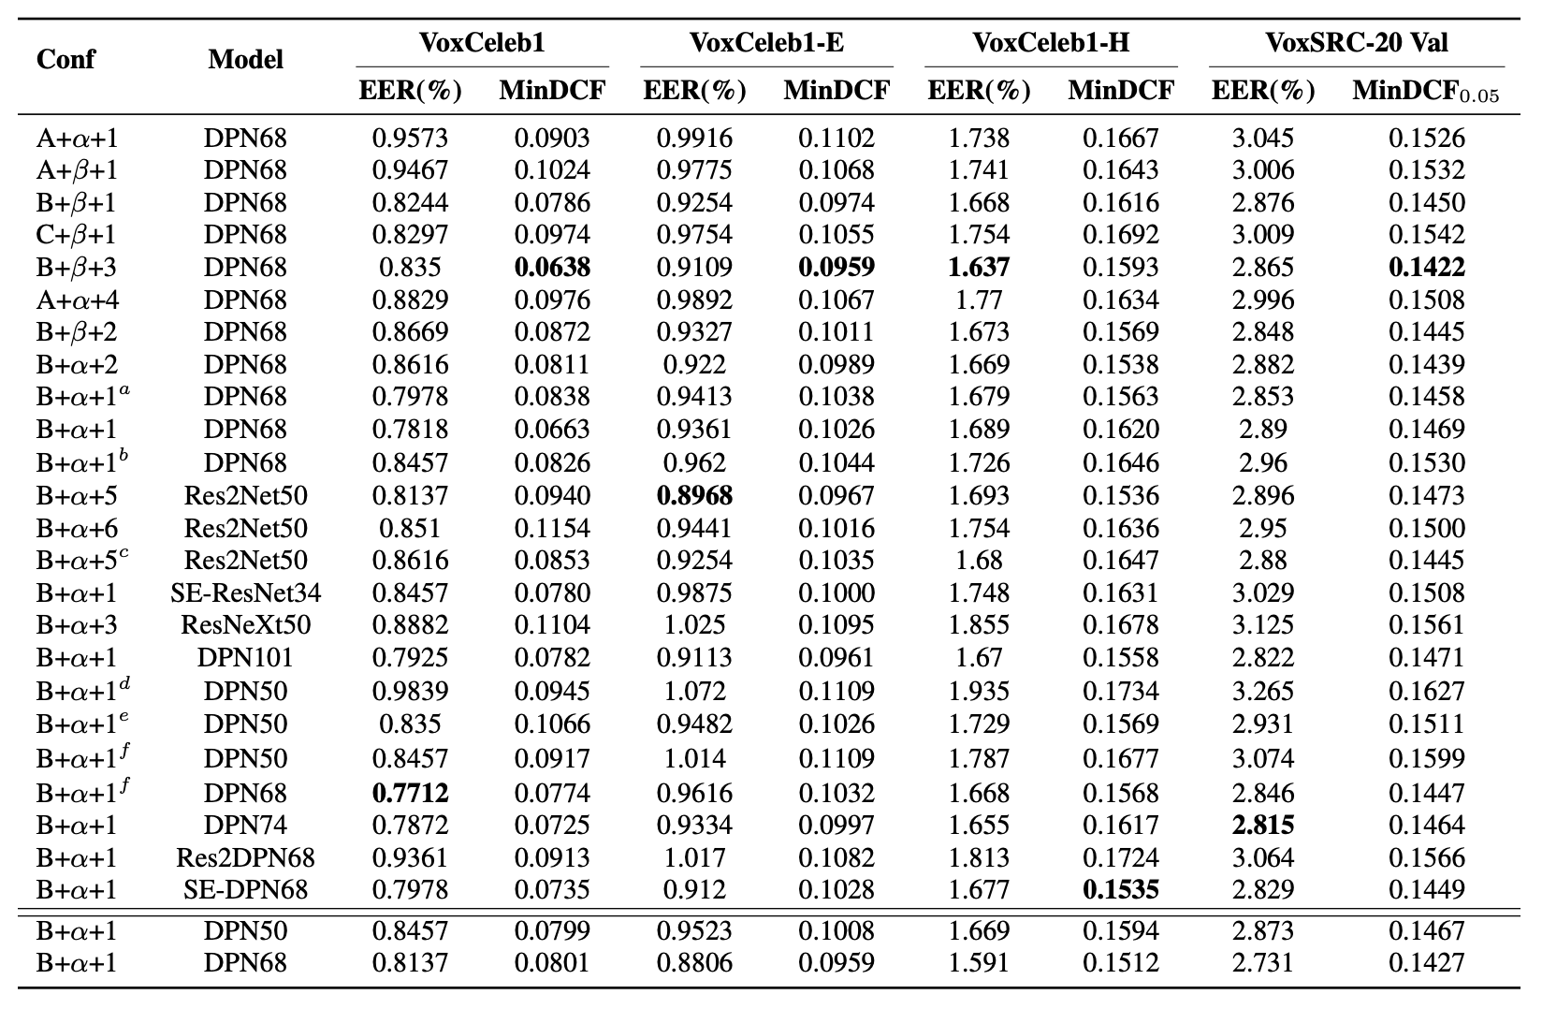
昆山杜克大学VoxSRC20 Task1 系统介绍
XX205

Slide 12
昆山杜克大学VoxSRC20 Task1 系统介绍
The End
Q&A

